Slide 1
Processadors digitals
Sònia Sahuquillo
Guillermo Medina

Slide 2
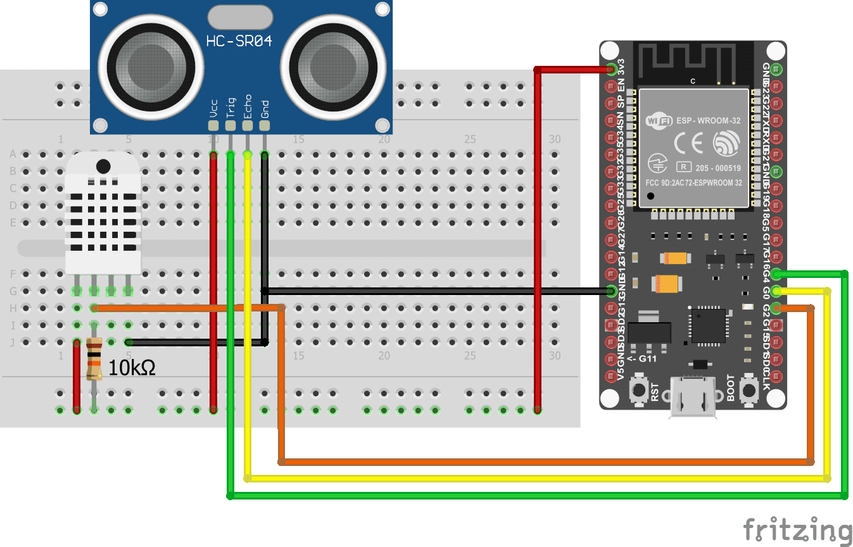
ÍNDEX
1. Nuestro proyecto
2. Hardware
3. Diagrama de bloques
4. Software
5. Multimedia

Slide 3
Nuestro proyecto
1

Slide 4
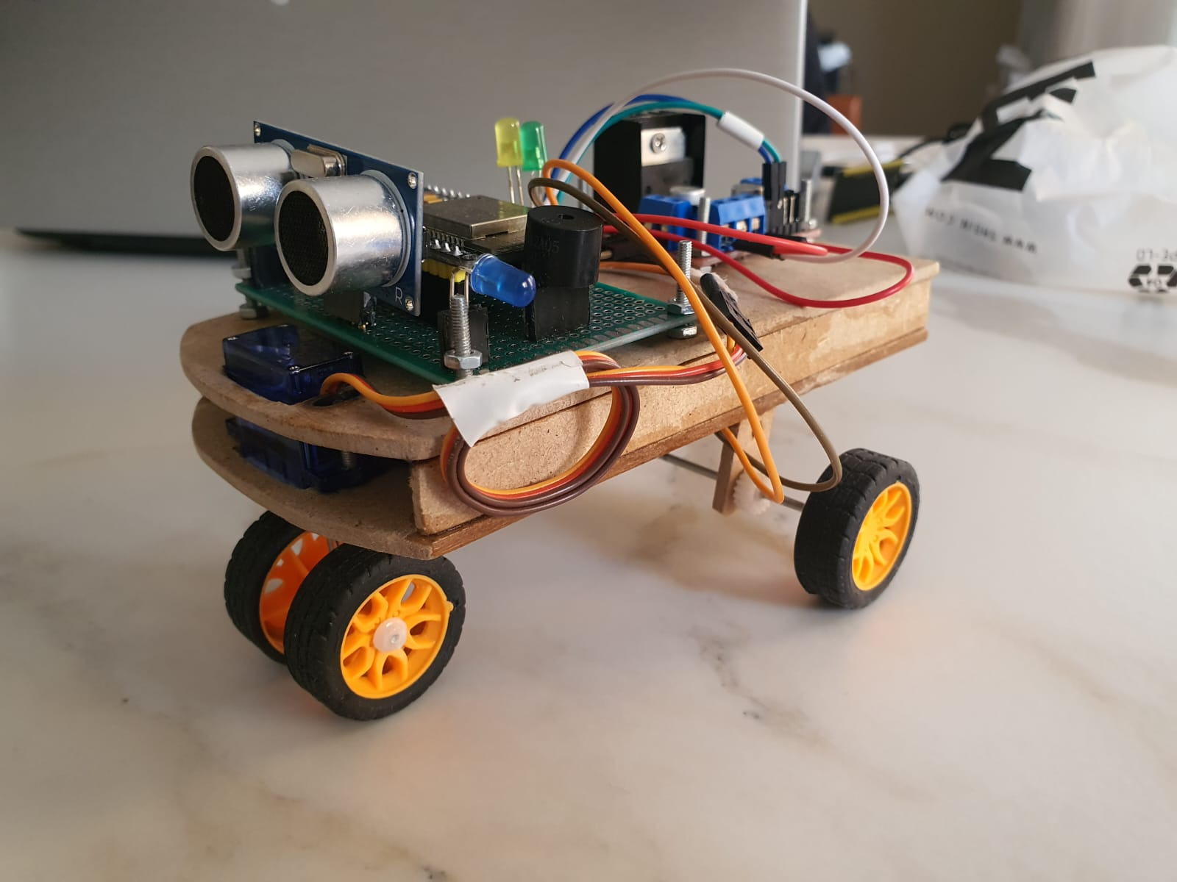
En que consiste?
Coche robot controlado por Wi-Fi, con motor de dirección, motor de DC, sensor de ultrasonidos, sistema de leds y buzzer.

Slide 5
Hardware
2

Slide 6
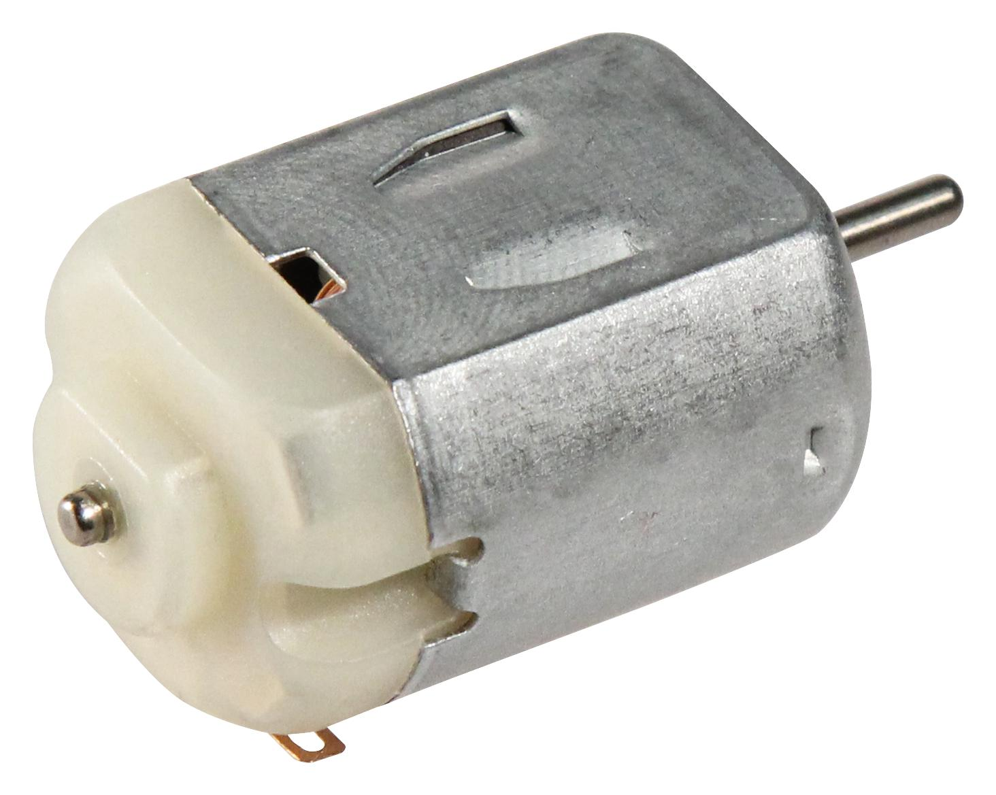
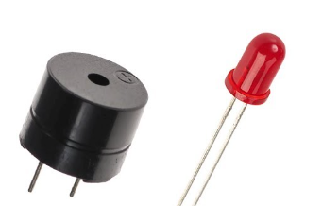
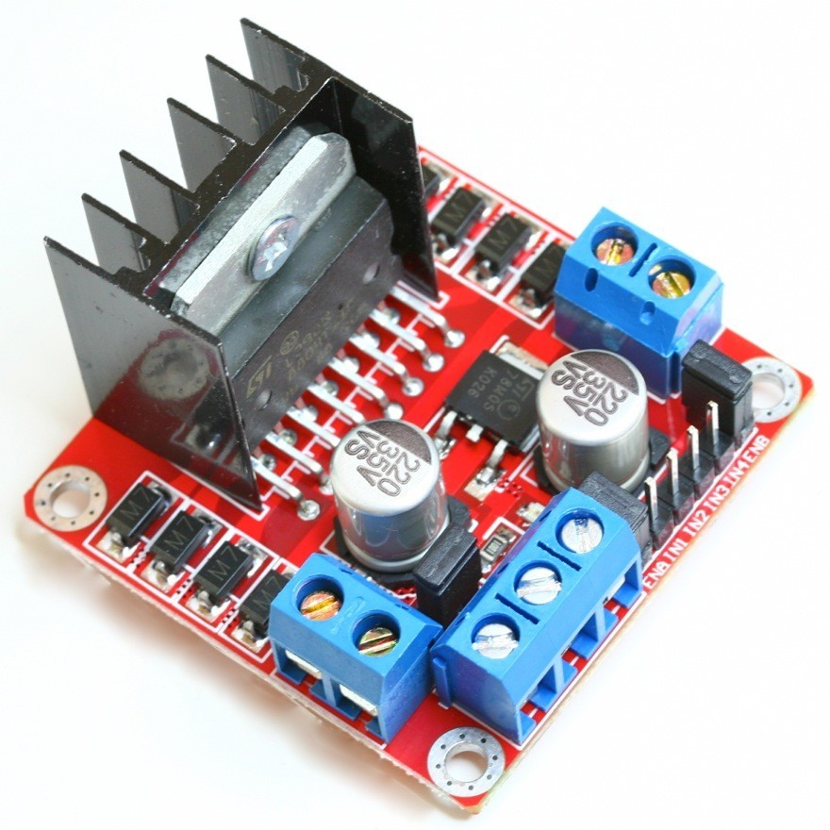
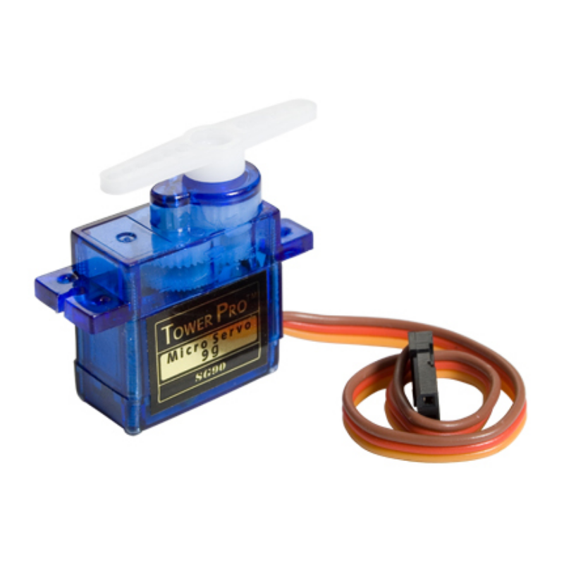
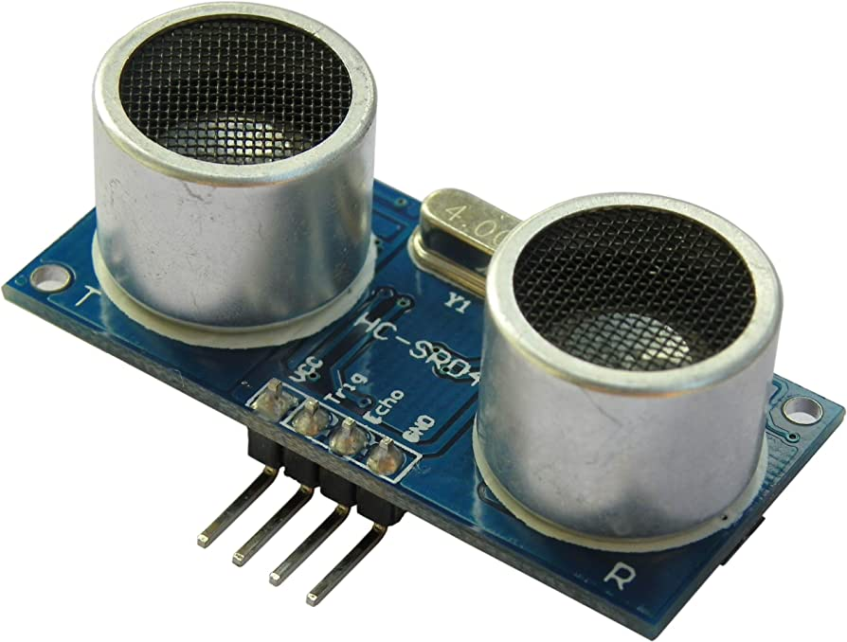
Material
01
Servo Motor/Motor DC
Buzzer/ LEDS
02
L298N
03
04
HC-SR04

Slide 7
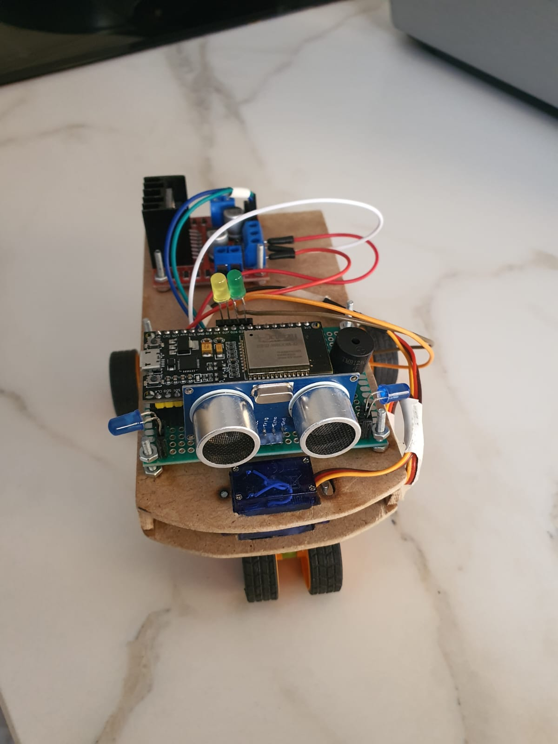
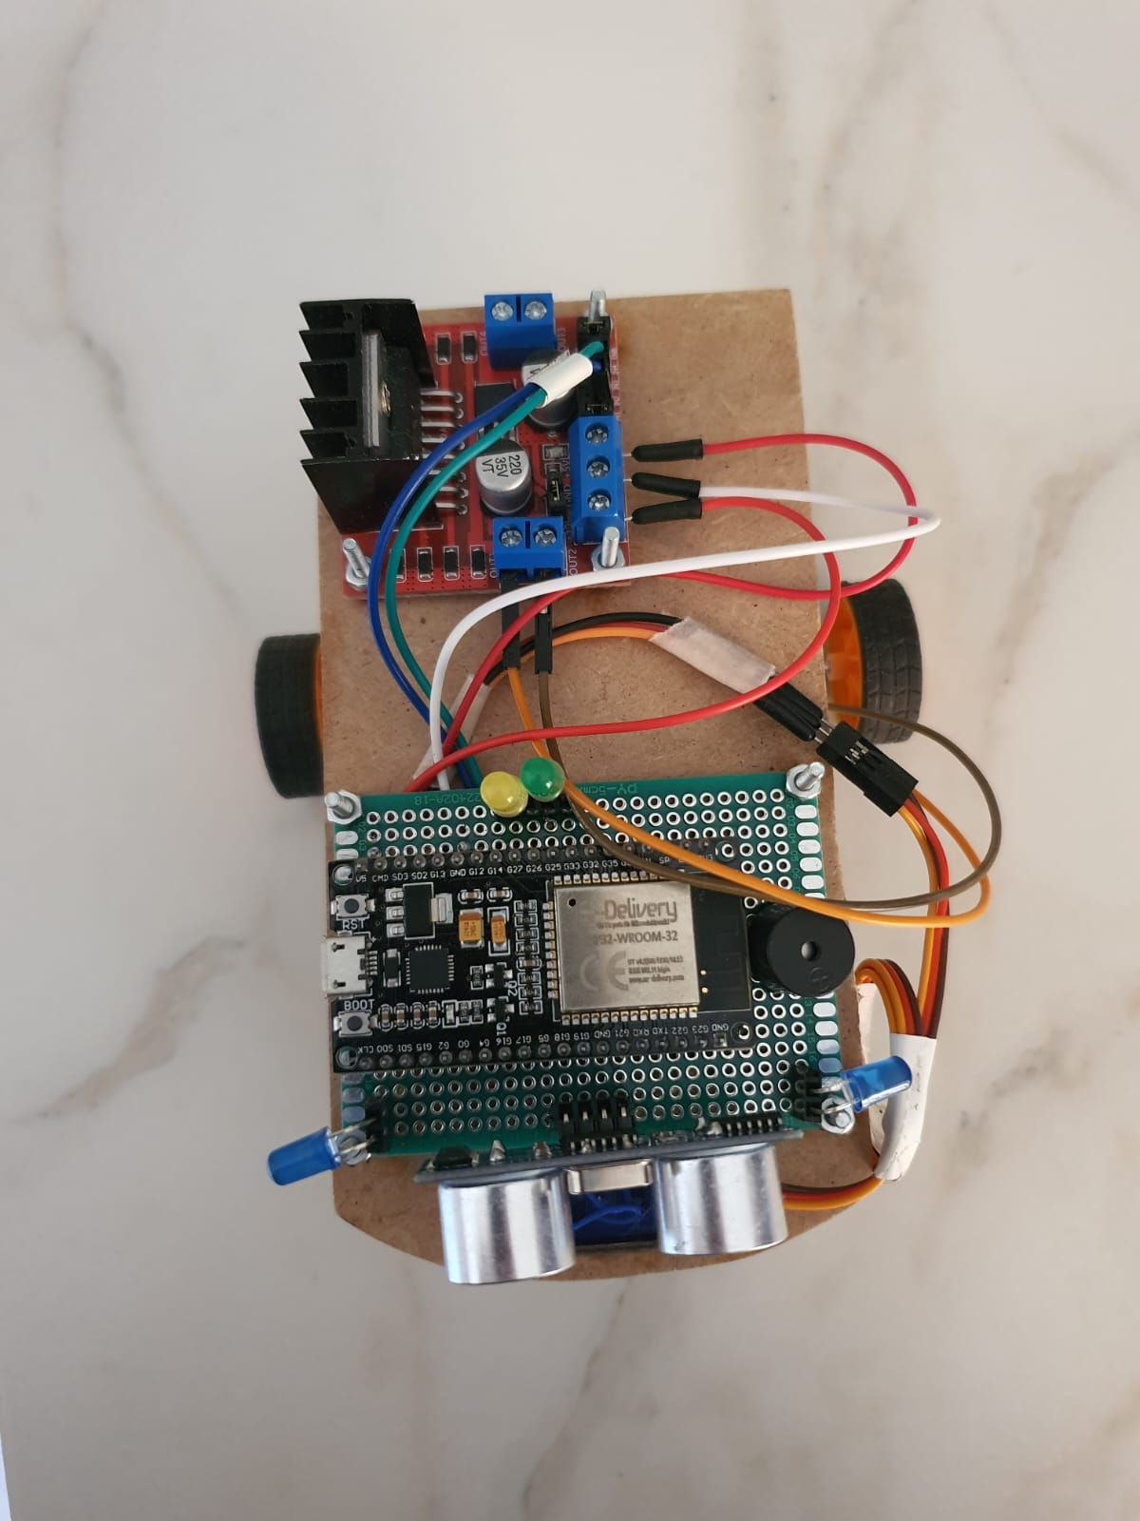
fotos

Slide 8
Diagrama de bloques
3

Slide 9
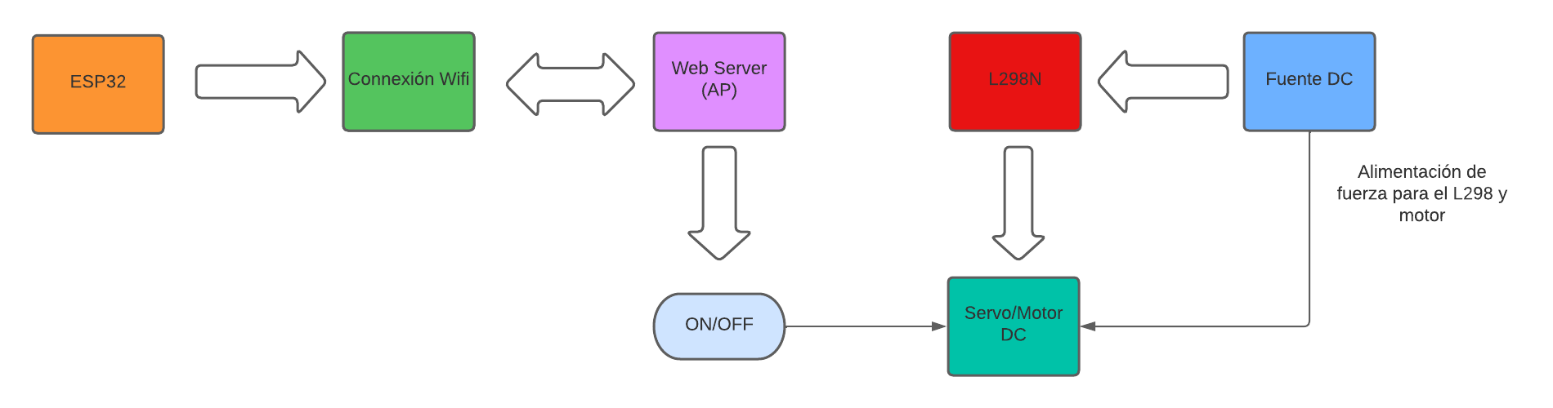
Diagrama de bloques

Slide 10
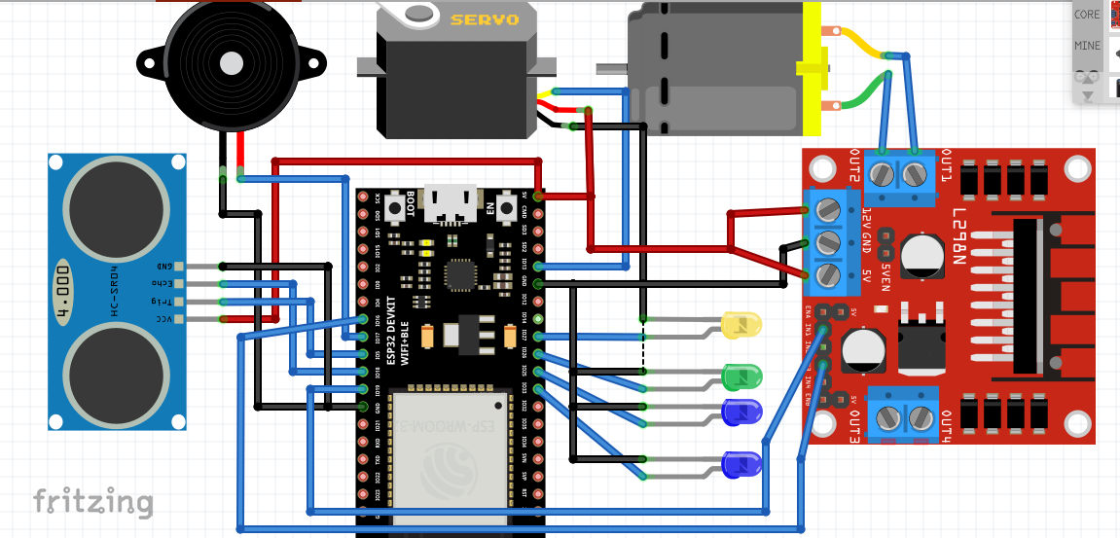
ESQUEMA DE CONEXIONES

Slide 11
Software
4

Slide 12
Código
Librerías y SSID
Conexiones
Página Web
Motores

Slide 13
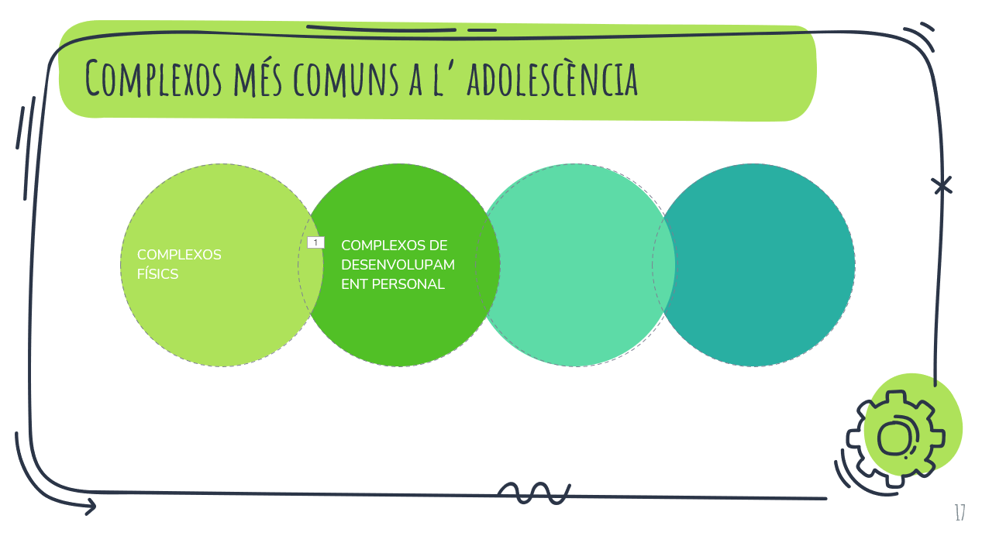
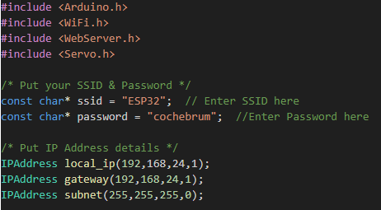
Librerías y declaración SSID

Slide 14
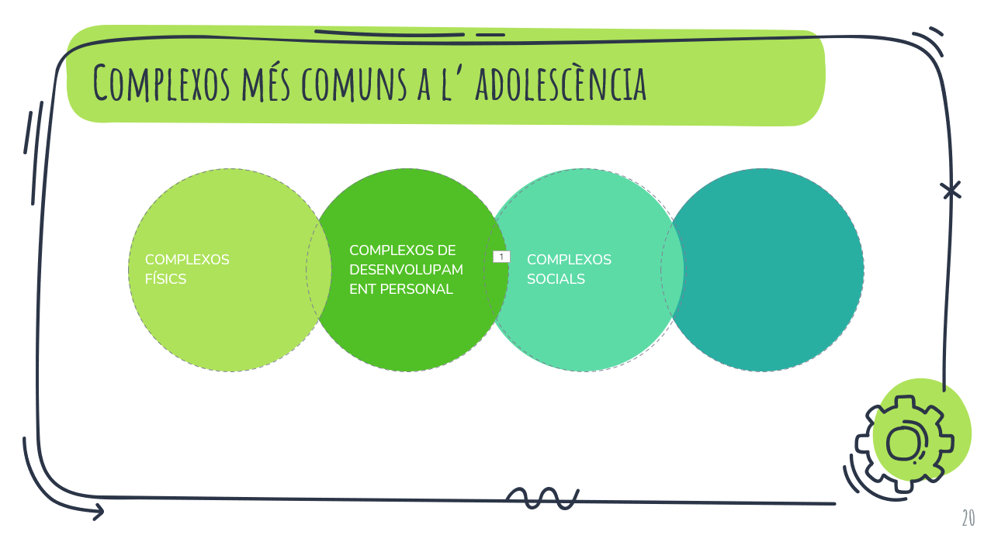
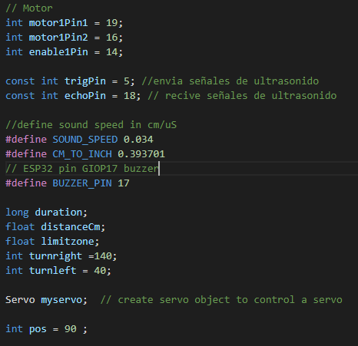
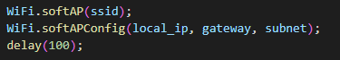
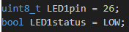
Connexiones y definiciones generales

Slide 15
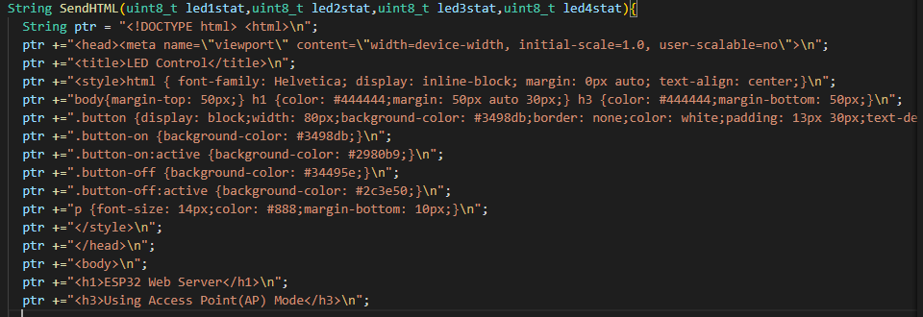
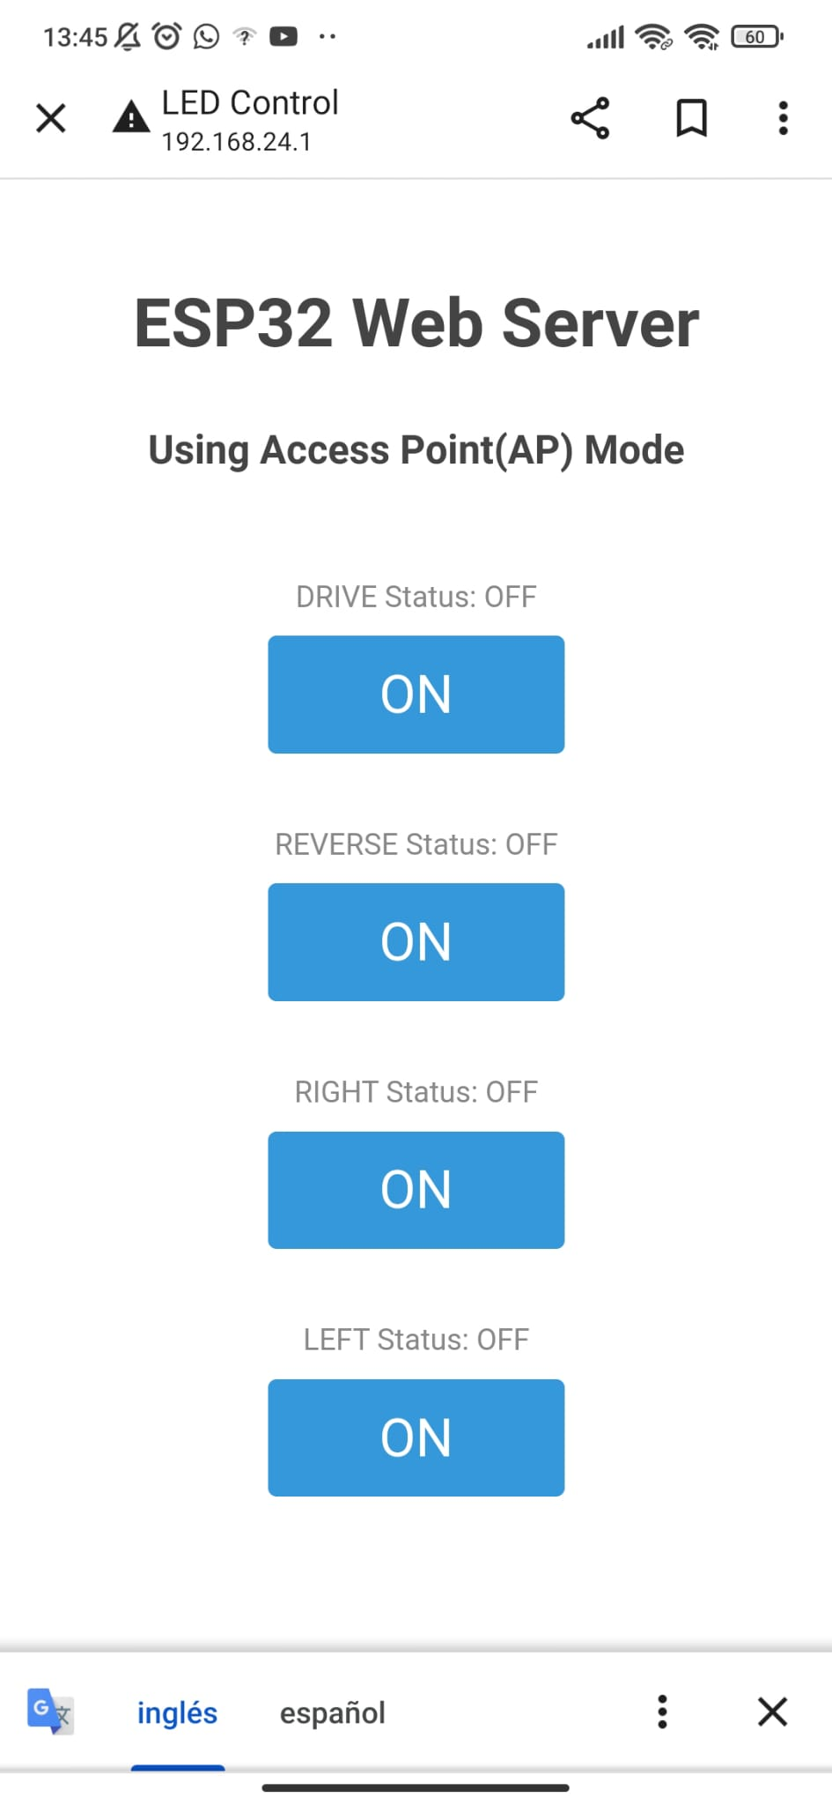
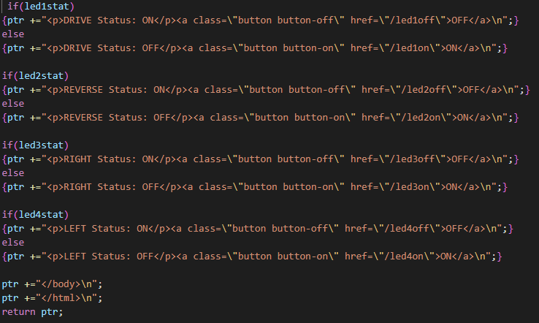
Página Web – Acces Point

Slide 16
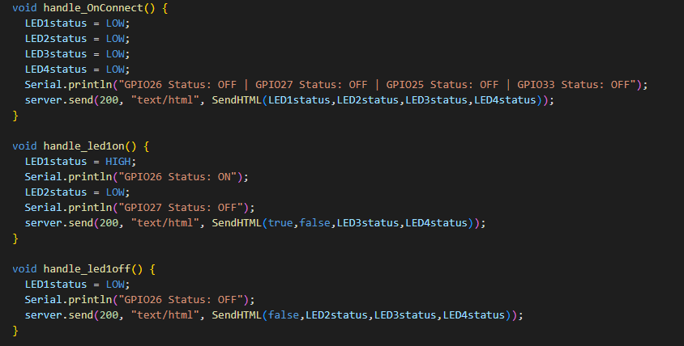
Motores, buzzer, sensor ultrasonido.

Slide 17
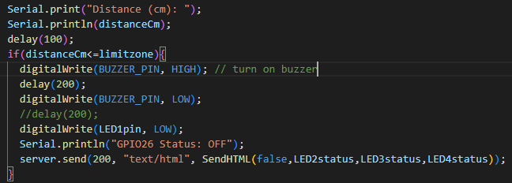
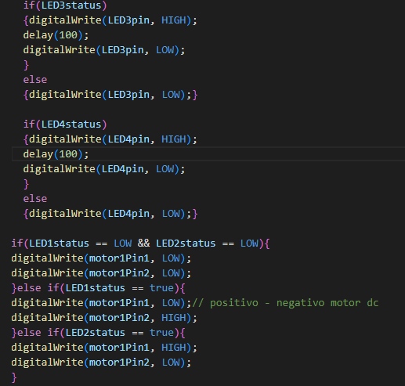
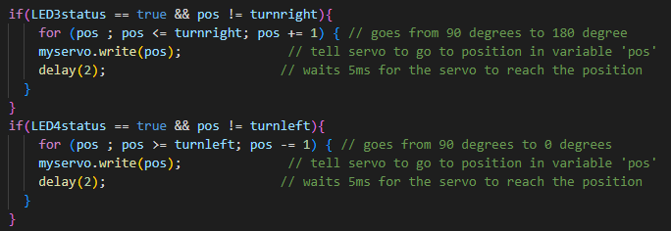
Motores, buzzer, sensor ultrasonido.

Slide 18
Multimedia
5

Slide 19
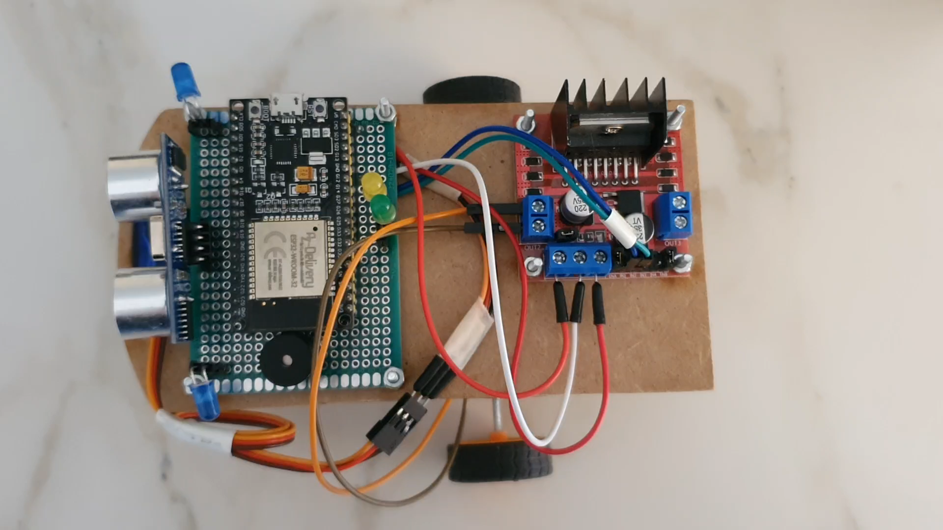
Funcionamiento

Slide 20
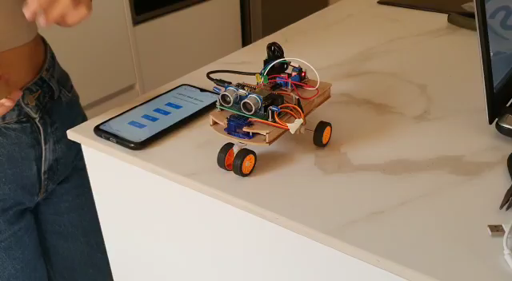
Servo y buzzer

Slide 21
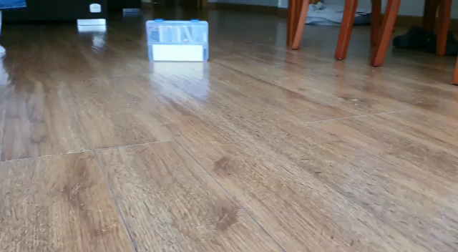
Funcionamineto

Slide 22
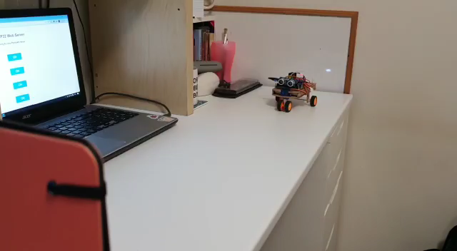
Funcionamineto

Slide 23
Preguntas
6

